Slide 1
Příručka pro resetování DDNS/P2P

Slide 2
Obsah
1. Nové funkce DDNS/P2P
2. Jak na resetování DDNS/P2P
1-1. Přehled změn funkcí
1-2. Cílové modely
2-1. Kontrola stavu použití funkce
2-2. Jak na resetování
2-3. Dotazy a odpovědi

Slide 3
1. Nové funkce DDNS/P2P
PARTNER

Slide 4
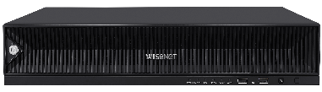
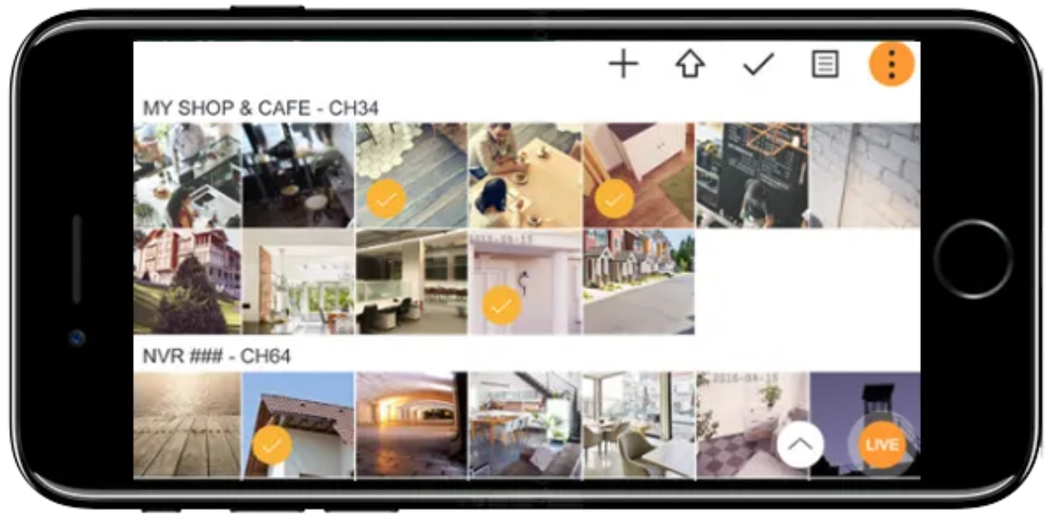
1-1. Přehled změn funkcí
Integrované funkce DDNS/P2P a zdokonalená cesta připojení.
Vytvoření a automatická registrace DDNS ID, a vytvoření P2P UID (QR) na základě výběru aktivování funkcí DDNS/P2P.
K dispozici na základě integrování individuálních metod pro vzdálený přístup DDNS a P2P (DDNS, automatická cloudová konverze).
Použití cloudového P2P jako kompenzace zpoždění přístupu k TURN serveru.
Před
Po
1
2
Automatická konverze
Výběr nebo
Server DDNS
TURN server
Server DDNS
Cloud
1
Metoda připojení DDNS
Metoda připojení UID
(QR kód)
2
1
Připojení k serveru DDNS
Pokud není k dispozici cesta k serveru DDNS
2
Klient
Klient
PARTNER

Slide 5
1-2. Cílové modely
Cílové modely pro změny DDNS/P2P
Níže uvedené produkty se musejí zkontrolovat oproti podrobnostem uvedeným v příručce, pokud se mají dále používat se softwarem aktualizovaným na vyšší úrovně, než které jsou uvedeny v příručce.
Kategorie | Model | Cílová verze
PRN | 6410DB4, 6405DB4, 6400DB4, 6410B4, 6405B4, 6400B4 | V 4.10.10 nebo nižší
 | 3210B4, 3205B4, 3200B4, 3210B2, 3205B2, 3200B2
 | 1610B2, 1605B2, 1600B2
XRN | 6410DB4, 6410B4, 6410RB2, 6410B2
 | 3210B4, 3210RB2, 3210B2, 1620SB1, 1620B2, 820S
 | 420S | V 4.10.00 nebo nižší
QRN | 430S | V 4.10.00 nebo nižší
HRX | 435, 434 | V 4.09.00 nebo nižší
PARTNER

Slide 6
2. Jak na resetování DDNS/P2P
PARTNER

Slide 7
2-1. Kontrola stavu použití funkce
Aktuální stavy použití a opatření
Zkontrolujte opatření pro zachování prostředí se stejným stavem jako před aktualizací softwaru.
0
Aktivace
DDNS/P2P
Kontrola nového
DDNS ID
Odebrání NVR
z aplikace
Opětovná registrace
NVR za použití nového QR
Aktualizace
1
2
3
4
5
1. případ
1
2
Pokud je použito pouze DDNS
2. případ
1
2
3
4
5
Pokud je použito pouze P2P
3. případ
1
2
4
5
Pokud je použito jak DDNS, tak P2P
4. případ
Pokud se mají použít DDNS a P2P poprvé
1
2
3
5
PARTNER

Slide 8
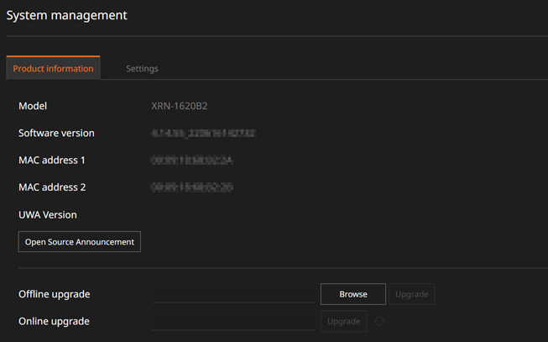


2-2. Jak na resetování
Aktualizace
1
1. případ
2. případ
3. případ
4. případ
Aktualizace NVR na nejnovější verzi.
Aktualizace aplikace Wisenet Mobile na nejnovější verzi.
  - Kontrola nebo .
PARTNER

Slide 9
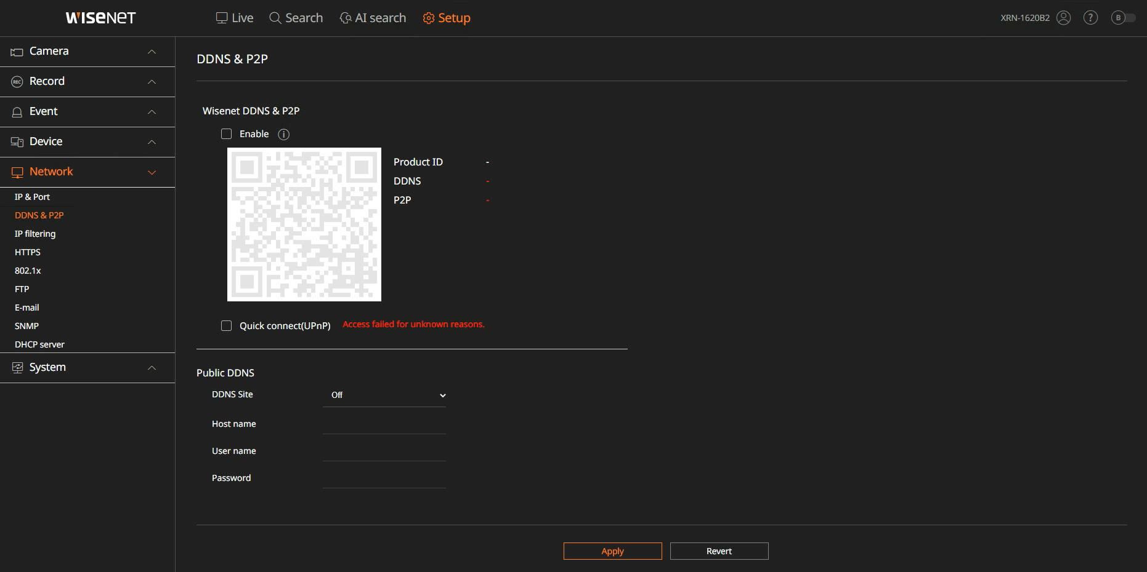

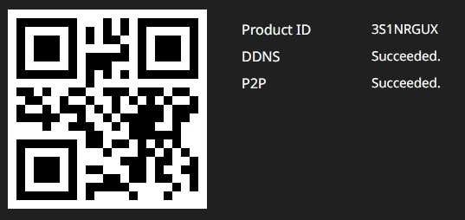

2-2. Jak na resetování
2
Aktivace DDNS/P2P
1. případ
2. případ
3. případ
4. případ
V menu [Nastavení] > [Síť] > [DDNS&P2P] zařízení vyberte [Aktivovat]. QR kód je aktivovaný.
1
2
PARTNER

Slide 10
2-2. Jak na resetování
3
Kontrola nového DDNS ID
1. případ
2. případ
3. případ
4. případ
[Nastavení] > [Síť] > [DDNS&P2P]
http://ddns.hanwha-security.com/<ID produktu>
  Své <ID produktu> můžete vždy zkontrolovat v menu DDNS/P2P.
  Příklad adresy připojení: http://ddns.hanwha-security.com/3S1NRGUX
Nový QR kód pro registraci P2P
PARTNER

Slide 11
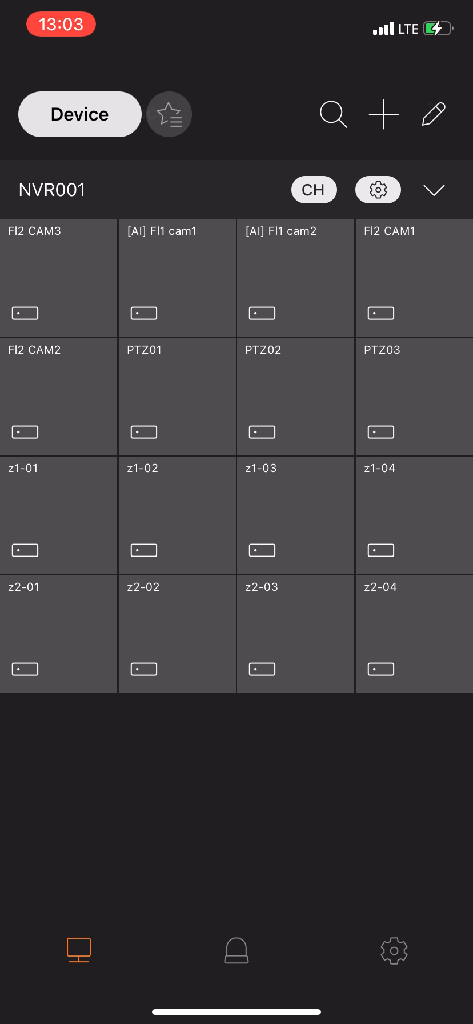
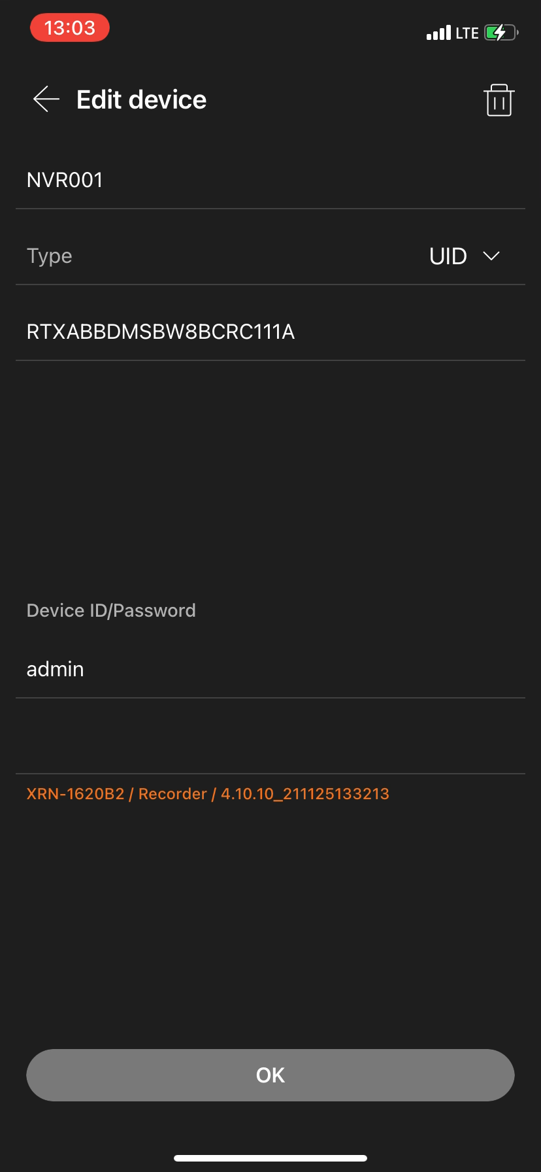
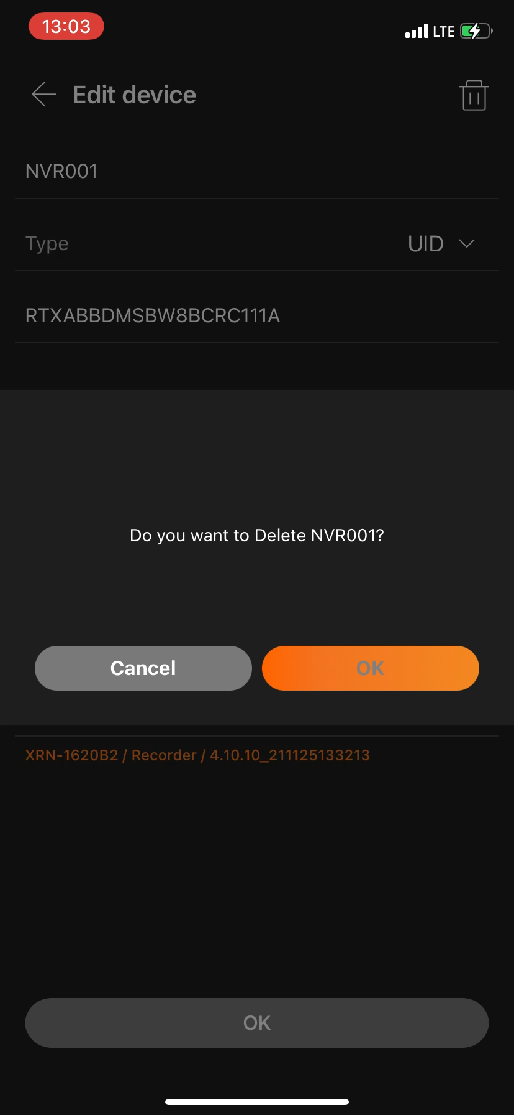



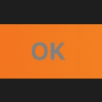
2-2. Jak na resetování
4
Odebrání zařízení z aplikace Wisenet Mobile
1. případ
2. případ
3. případ
4. případ
Spusťte Wisenet Mobile pro odebrání NVR ze seznamu zařízení.
- Pro registraci jako nový QR kód ze seznamu odeberte pouze NVR. (Zařízení, u kterých je aktuální QR kod zachován, nebudou odstraněna.)
- Podívejte se na seznam cílových modelů na straně 3.
1
3
2
4
PARTNER

Slide 12
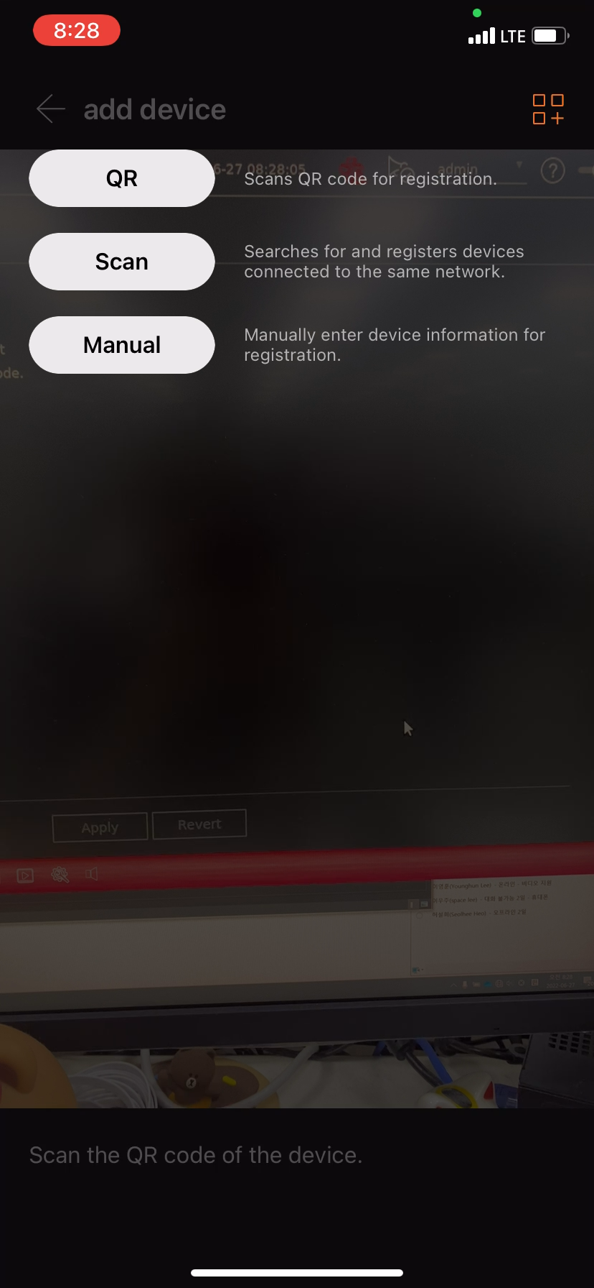
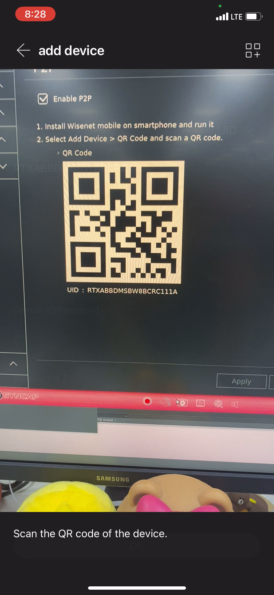
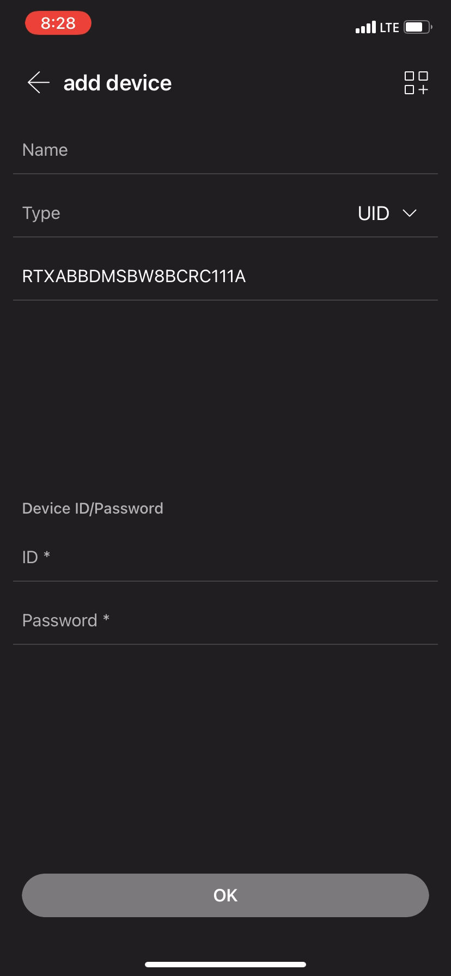
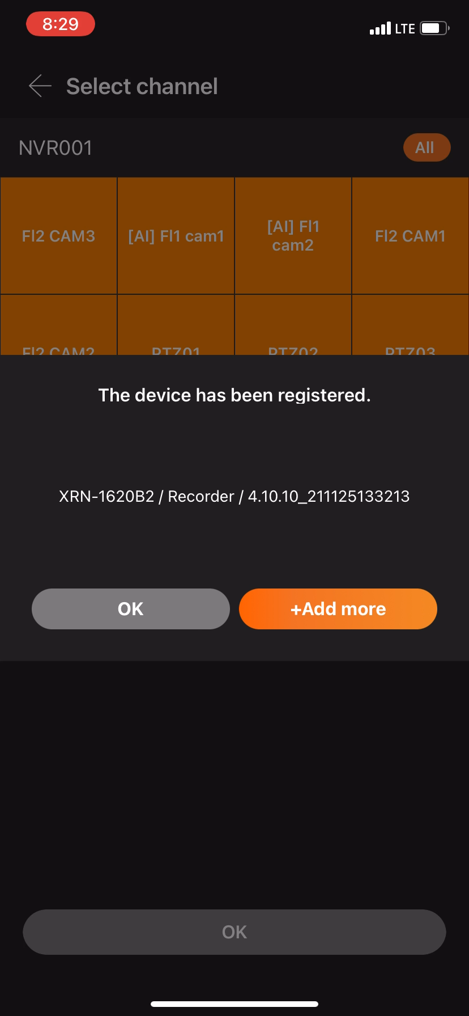

2-2. Jak na resetování
5
Opětovná registrace nového QR kódu
1. případ
2. případ
3. případ
4. případ
Opětovně zaregistrujte zařízení za použití QR kódu v aplikaci Wisenet Mobile.
1
2
Oskenování nového
QR kódu
3
Zadání údajů účtu
správce NVR
PARTNER

Slide 13
2-3. Dotazy a odpovědi
Dotazy a odpovědi
D) Mohu stále používat funkci P2P, pokud neresetuji P2P po provedení přechodu na vyšší verzi?
  O) Ne, nemůžete. Pro možnost dalšího používání musíte provést resetování a P2P znovu zaregistrovat.
D) Mohu stále používat funkci DDNS, pokud neresetuji DDNS po provedení přechodu na vyšší verzi?
  O) Pokud jste již provedli registraci DDNS dříve, můžete ho používat s předchozí adresou DDNS. Nicméně již dříve zaregistrované informace o ID nebude možné zkontrolovat v NVR. Z tohoto důvodu těm, kdo nemají k dispozici tyto informace, doporučujeme provést opětovnou registraci nového ID.
D) Mám resetovat P2P/DDNS pokaždé, když převedu software na vyšší úroveň?
  O) Ne, vyžadováno je to jen jednou.
PARTNER

Slide 14
2-3. Dotazy a odpovědi
Dotazy a odpovědi
D) Pokud musím software navrátit do předchozí nižší verze při výskytu problému, budu moci i nadále používat funkci P2P?
  O) Budete ji moci využívat, ale budete muset ještě jednou provést resetování funkce P2P. Pro zachování stability systému nicméně doporučujeme navrácení do nižších verzí neprovádět.
D) Pokud musím software navrátit do předchozí nižší verze při výskytu problému, budu moci i nadále používat funkci DDNS?
  O) Pokud jste již provedli registraci DDNS před přechodem na vyšší verzi, můžete ho používat s tímto ID. Pokud jste před přechodem na vyšší verzi registraci DDNS ještě nikdy neprovedli, budete si muset vytvořit ID na stránce DDNS a použít toto nově vytvořené ID na NVR.
  O) ID, která jsou automaticky generována na NVR, nelze používat po navrácení na nižší úroveň. Z tohoto důvodu, pokud máte prohlížeč nebo externí systém, který byl zaregistrován s pomocí ID, bude prohlížeč nebo externí systém nutné znovu zaregistrovat k použití. Pro zachování stability systému nicméně doporučujeme navrácení do nižších verzí neprovádět.
PARTNER

Slide 15


6, Pangyo-ro 319beon-gil, Bundang-gu, Seongnam-si, Gyeonggi-do, Korejská republika
www.hanwha-security.com

